Slide 1
Zahnräder
Anwendung im Alltag und ihr Nutzen

Slide 2
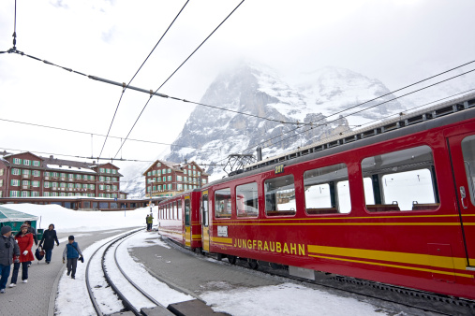
Zahnradbahn
Yvette Cardozo. Gettyimages®

Slide 3
Uhren
Chris Ryan. Gettyimages®

Slide 4
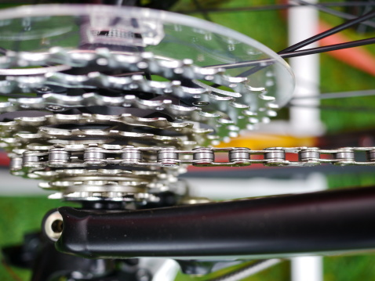
Velo
rolfo. Gettyimages®

Slide 5
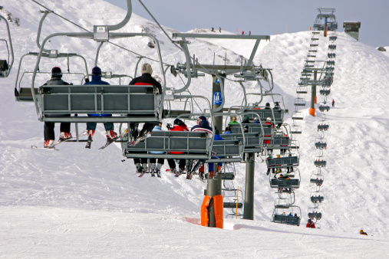
Skilift
Ernst-Georg Kohout. Gettyimages®

Slide 6
Aufträge
Notiere alleine auf einem Notizblatt weitere Beispiele, wo Zahnräder im Alltag eingesetzt werden. (2 min.)
Vergleiche deine Ergebnisse mit deinem Banknachbarn. Überlegt euch bei jedem Beispiel wo die Zahnräder eingesetzt werden. (1 min.)
Diskutiert zu zweit: Welche Aufgabe erfüllen die Zahnräder in allen Beispielen? (2 min.)

